Slide 1


RMG
Sistema de GESTÃO FINANCEIRA

Slide 2


Objetivo:
O desenvolvimento do software de Gestão Financeira, “RMG - Gestão Financeira”, tem com intuito ajudar a Guarda Mirim “Constantino Leman”, uma entidade sem fins lucrativos, visto que os processos são totalmente manuais, o que exige de seus funcionários, muitas vezes, retrabalho no sentido de consolidar informações, ou seja, transferir tudo que está em extratos, folhas ou anotações para uma planilha de Excel.

Slide 3
Metodologia:
O desenvolvimento do software “RMG - Gestão Financeira”, utilizou-se das metodologias:
Banco de dados SGBD MySQL MariaDB;
IDE Lazarus;
GitHub Pela IDE GitKraken

Slide 4
Levantamento de requisitos
Guarda Mirim “Constantino Leman”
Gestão Alunos
Gestão Menor aprendiz
Gestão Financeira
Controle de matrícula
Controle de contratação
Controle Contas Pagar/Receber
Controle de frequência
Controle de frequência
Controle de fornecedores
Controle de ocorrência
Controle de ocorrência
Conciliação bancaria
Controle de Documentação
Controle de Documentação
Relatório de quantidade de alunos
Relatório de entrada/saída de MA

Slide 5
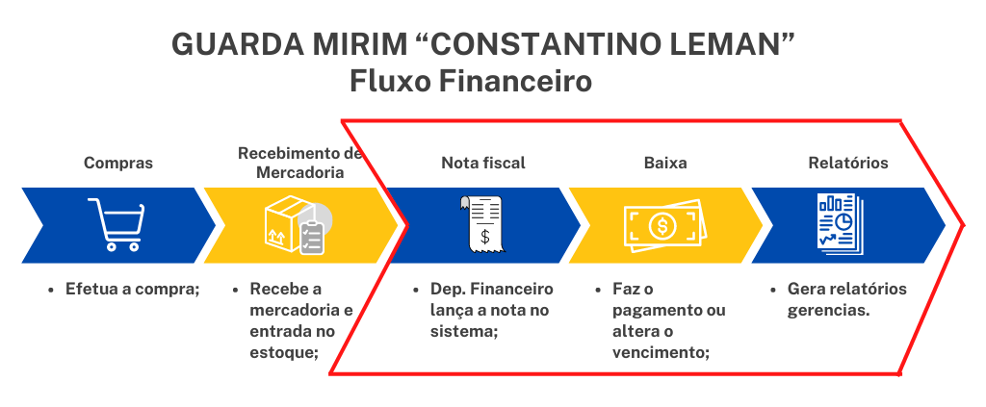

Slide 6
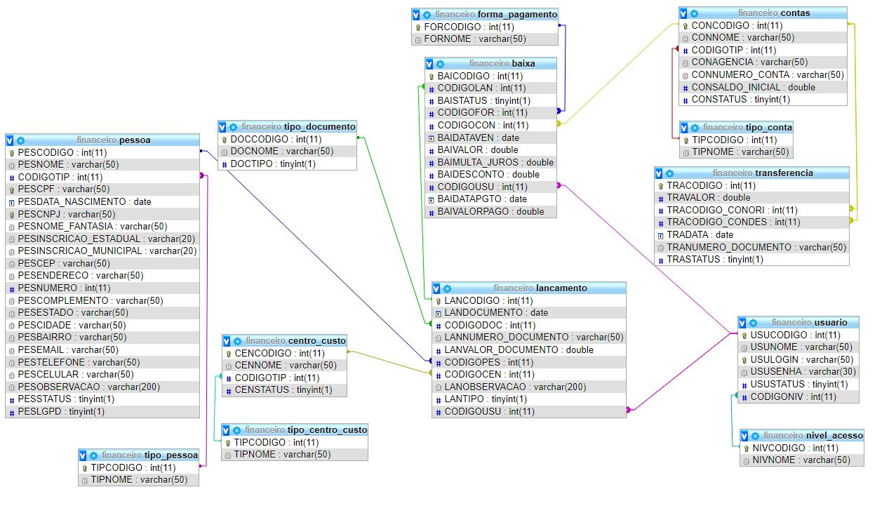
DER:

Slide 7
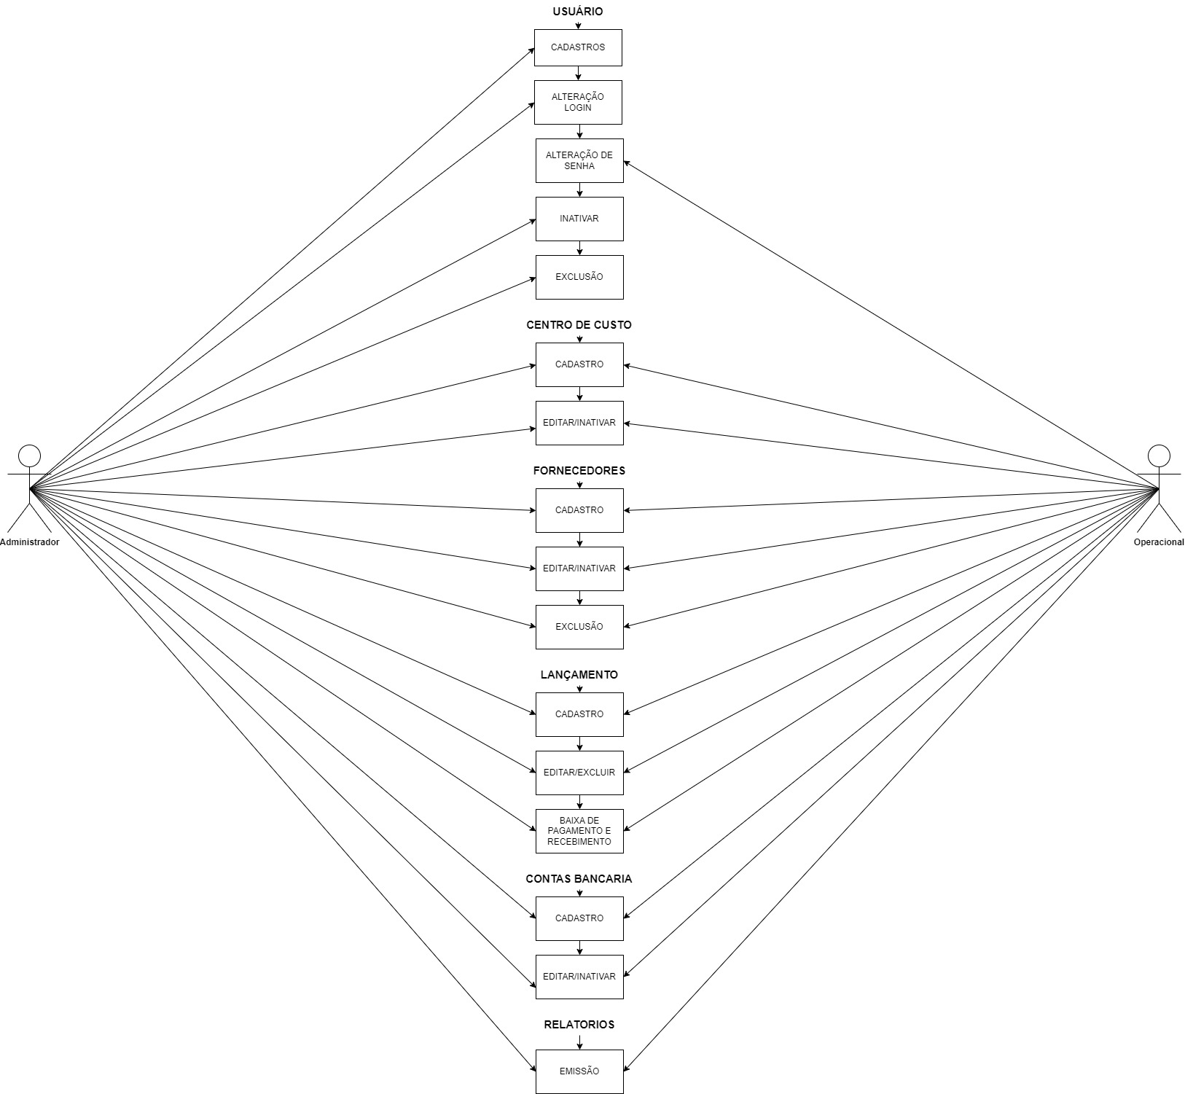
Diagrama Use Case:

Slide 8
Apresentação do Software:

Slide 9

Manual:

Slide 10
Considerações finais:

Slide 11
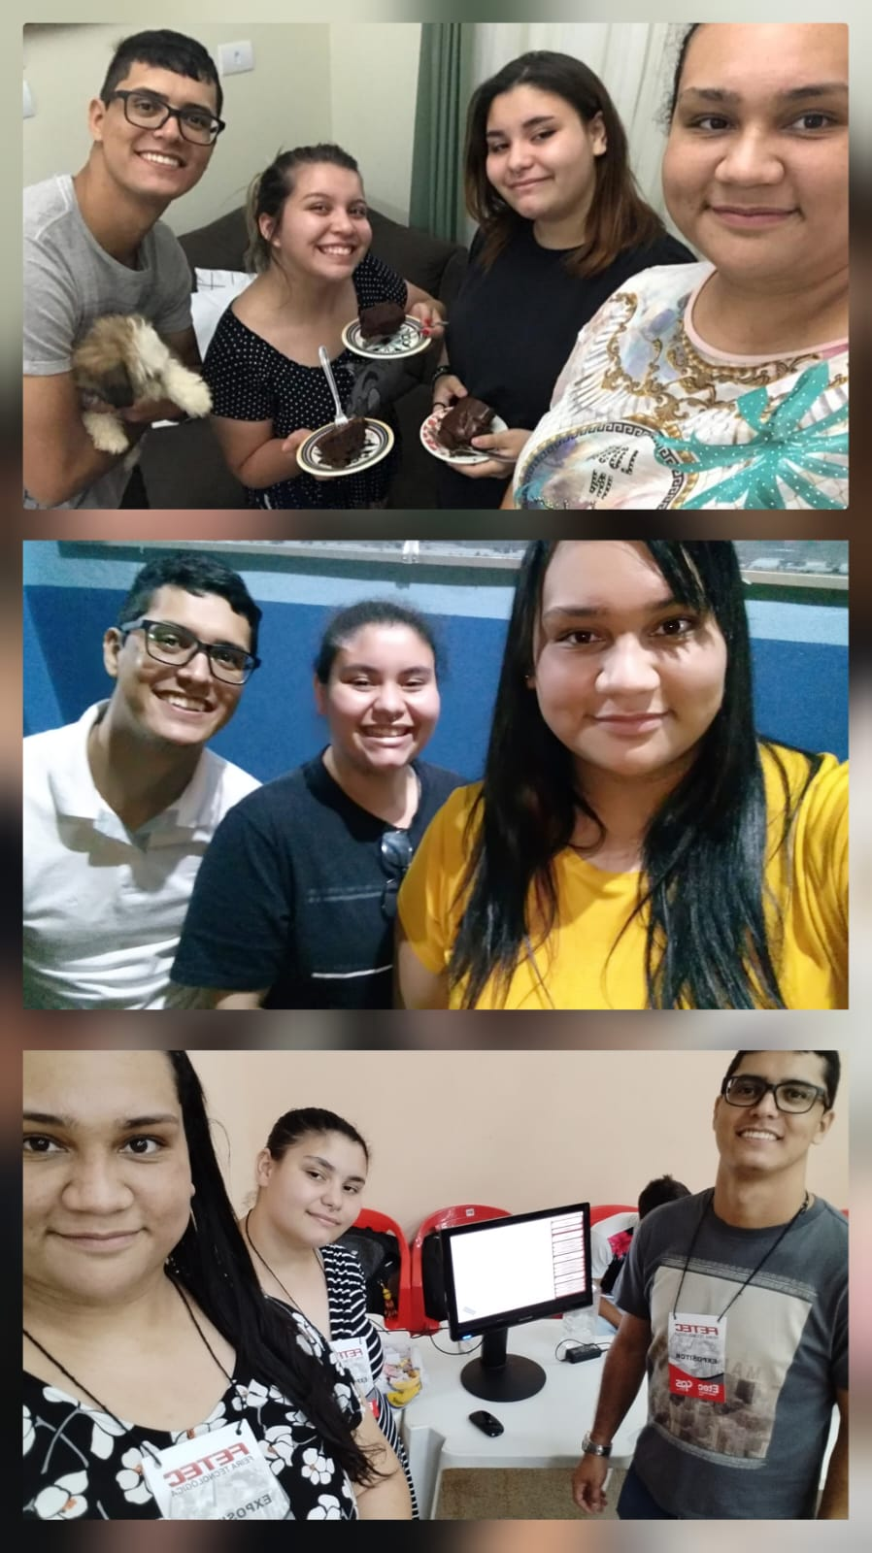
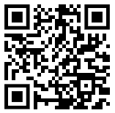
“Lembre-se que as pessoas podem tirar tudo de você, menos o seu conhecimento” - Albert Einstein
Obrigad@ por sua atenção!
Repositório do projeto no GitHub

